Slide 1
BẢO VỆ ĐỒ ÁN TỐT NGHIỆP
HỌC VIỆN CÔNG NGHỆ BƯU CHÍNH VIỄN THÔNG
KHOA CÔNG NGHỆ THÔNG TIN 1
Đề tài:
ĐIỀU KHIỂN SMART PHONE BẰNG GIỌNG NÓI
Giảng viên hướng dẫn: PGS TS. Nguyễn Duy Phương
Sinh viên thực hiện: Đặng Quốc Việt
Lớp: D15CNPM4
Khóa: 2015 – 2020
Hệ: Đại học chính quy

Slide 2
Nội dung chính
Đặt vấn đề
Công nghệ ứng dụng
Thiết kế hệ thống
Kết quả, hạn chế và hướng phát triển
1
2
3
4

Slide 3
Đặt vấn đề:
Người đang tham gia giao thông không thể thao tác với điện thoại.
Người khiếm khuyết sẽ gặp khó khăn trong việc sử dụng smart phone.
Vậy làm sao để có thể điều khiển smartphone mà không cần phải thao tác trực tiếp?
Ứng dụng điều khiển smart phone bằng giọng nói.

Slide 4
Công nghệ ứng dụng
- Android
- FPT text-to-speech
- Google Cloud Platform speech-to-text

Slide 5
Hệ điều hành Android
Android là hệ điều hành điện thoại di động mã nguồn mở miễn phí do Google phát triển dựa trên nền tảng của Linux.
Bộ công cụ Android SDK cung cấp các công cụ và bộ thư viên các hàm API cần thiết để phát triển ứng dụng cho nền tảng Android sử dụng ngôn ngữ lập trình java.
Bất kỳ một hãng sản xuất phần cứng nào cũng đều có thể tự do sử dụng hệ điều hành Android cho thiết bị của mình, miễn là các thiết bị ấy đáp ứng được các tiêu chuẩn cơ bản do Google đặt ra (có cảm ứng chạm, GPS, 3G,...).

Slide 6
Google Cloud Platform Speech To Text
1 trong những dịch vụ được phát triển bởi google
gRPC(google Remote Procedure Call) : được phát triển bởi google, kết hợp giữa RPC, Protocol Buffers và http2.

Slide 7
RPC?
RPC( Remote Procedure Call) là một phương pháp dùng để trao đổi dữ liệu.
Bản chất tương tự như 1 socket.
ĐỂ TÀI: XÂY DỰNG WEBSITE BÁN HÀNG
December 25, 2019
7

Slide 8
RPC?
Mục tiêu chính của phương pháp này là làm cho lời gọi từ xa RPC tương tự như thể lời gọi thủ tục thông thường cục bộ và ẩn đi việc truyền dữ liệu đi về qua mạng.
ĐỂ TÀI: XÂY DỰNG WEBSITE BÁN HÀNG
December 25, 2019
8

Slide 9
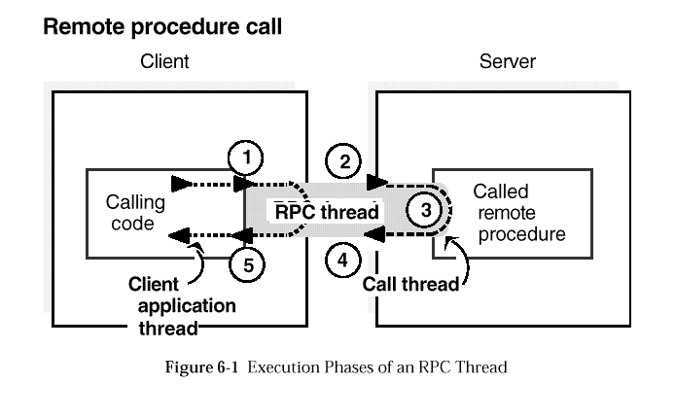
RPC?
ĐỂ TÀI: XÂY DỰNG WEBSITE BÁN HÀNG
December 25, 2019
9

Slide 10
http2?
(HTTP) là một giao thức ứng dụng, hiện là nền tảng của giao tiếp dữ liệu cho World Wide Web.
HTTP dựa trên mô hình Máy khách / Máy chủ
HTTP/2 Được phát hành năm 2015 bởi IETF
HTTP / 2 cung cấp nhiều cơ chế mới sẽ giảm thiểu các sự cố HTTP / 1.1 và các vấn đề sẽ tăng hiệu suất trang web
ĐỂ TÀI: XÂY DỰNG WEBSITE BÁN HÀNG
December 25, 2019
10

Slide 11
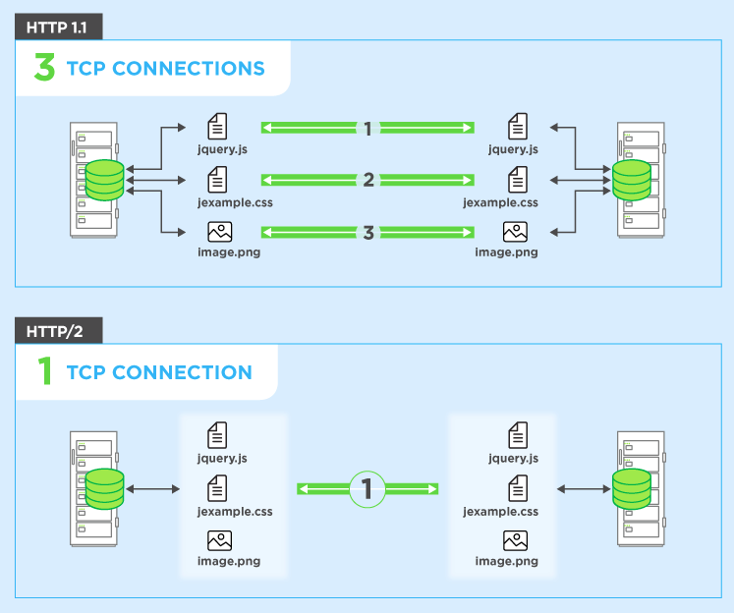
http2 vs http1.1
ĐỂ TÀI: XÂY DỰNG WEBSITE BÁN HÀNG
December 25, 2019
11

Slide 12
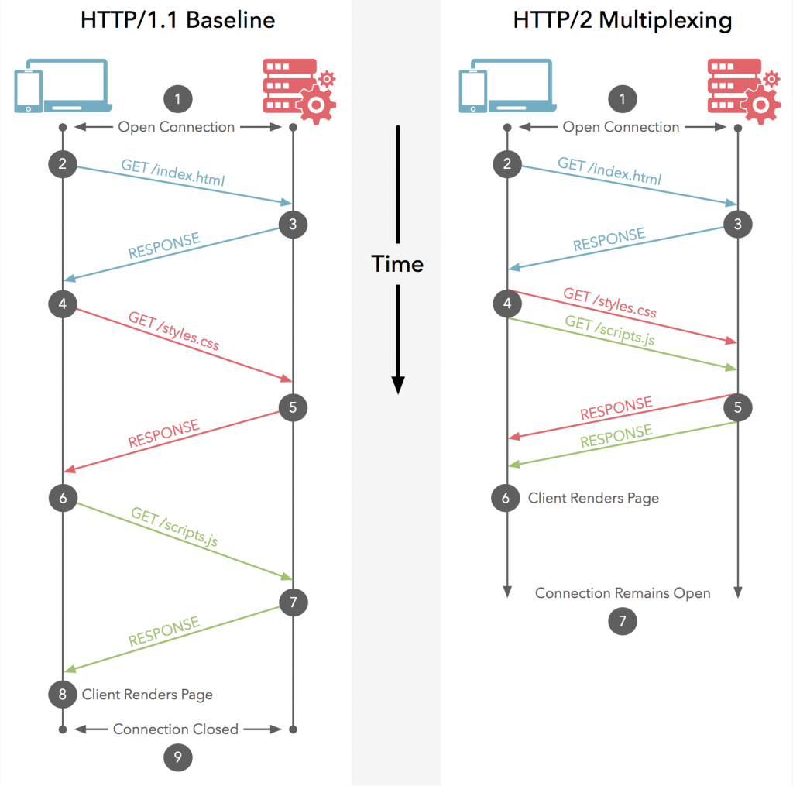
http2 vs http1.1

Slide 13
Protocol Buffers?
Được công bố lần đầu vào năm 2008
Giống với JSON và XML
Encode khi trao đổi dữ liệu giữa client và server
Biểu diễn dưới dạng binary

Slide 14
Ưu điểm
Nhanh hơn
Nhỏ hơn
Cấu trúc dữ liệu đơn giản hơn

Slide 15
Nhược điểm
Khó đọc hiểu
Cần phải biết rõ cấu trúc dữ liệu

Slide 16
FPT AI Text To Speech
FPT Speech Synthesis là sự kết hợp của:
Ngôn ngữ học (Linguistics): âm vị học (Phonology), hình thái học (Morphology), ngữ dụng học (Pragmatics)
Vật lý học: âm học
Công nghệ: Xử lý ngôn ngữ tự nhiên (Natural Language Processing), học máy (Machine Learning), xử lý tín hiệu số (Digital Signal Processing).

Slide 17
FPT AI Text To Speech
Phát triển dành riêng cho người Việt
Các giọng nói được cung cấp hiện tại:
Miền Bắc: 1 giọng nữ, 1 giọng nam
Miền Trung: 1 giọng nữ Huế
Miền Nam: 1 giọng nữ

Slide 18
Môi trường
Android Studio 3.2
Điện thoại Android 5.0 trở lên.

Slide 19
Thiết kế hệ thống

Slide 20
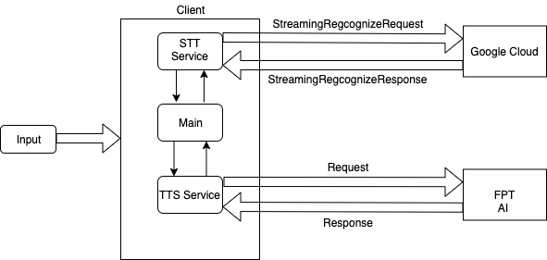
Mô hình hệ thống

Slide 21
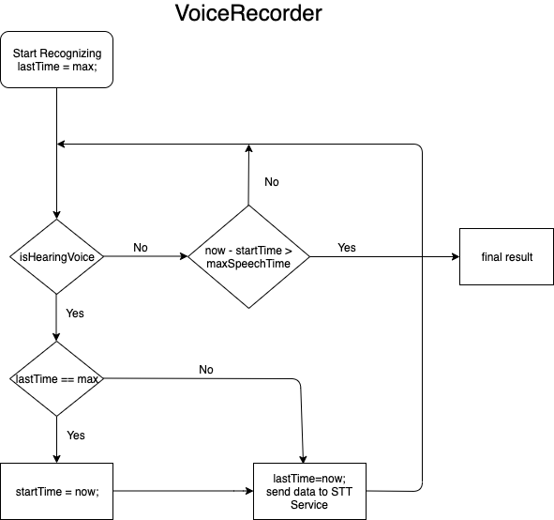

Slide 22
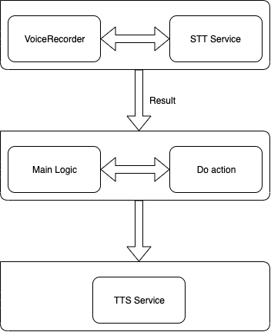

Slide 23
Danh sách các action
Keyword | Action
nhắn tin | Chức năng gửi tin nhắn
gọi điện | Chức năng gọi điện thoại
đọc tin nhắn | Chức năng đọc tin nhắn
bật màn hình | Chức năng bật màn hình điện thoại
tắt màn hình | Chức năng tắt màn hình điện thoại
trả lời | Chức năng trả lời cuộc gọi đến
từ chối | Chức năng từ chối cuộc gọi đến

Slide 24
Demo Ứng dụng

Slide 25
Kết luận và hướng phát triển
- Các kết quả đạt được
- Hạn chế
- Hướng phát triển

Slide 26
Kết quả đạt được
Tìm hiểu về các công nghệ sử dụng
Ứng dụng giọng nói vào việc sử dụng điện thoại

Slide 27
Hạn chế
Nhận diện giọng nói không đạt chuẩn nếu có nhiều tiếng ồn.
Sẽ mất phí nếu sử dụng lâu dài.
Chưa tận dụng, khai thác dữ liệu người dùng.

Slide 28
Hướng phát triển
Xây dựng 1 hệ thống STT và TTS, ko còn phụ thuộc vào google và FPT.
Tận dụng dữ liệu của người dùng để đưa ra những hướng phát triển phù hợp cho sản phẩm
Xây dựng thành 1 sản phẩm thương mại.
Tối ưu hóa khả năng nhận diện giọng nói khi có tiếng ồn.

Slide 29
Cảm ơn thầy cô và các bạn đã lắng nghe

